Slide 1
ПРЕЗЕНТАЦИЯ ПРОЕКТ : « Развитие связной речи у детей старшего дошкольного возраста по средствам устного народного творчества».
Государственное бюджетное дошкольное образовательное учреждение детский сад №28, Кировского района, г. Санкт-Петербурга
Воспитатель: Исаченко Елена Юрьевна
Санкт-Петербург, 2014г.

Slide 2
«Надо предпочесть того педагога,
который идёт новыми путями. Каждое его слово, каждый поступок
несёт на себе печать незабываемой новизны».
Л. С. Выготский

Slide 3
План презентации проекта
Участники проекта;
Актуальность проекта;
Гипотеза;
Цель и задачи проекта;
Этапы проекта:
1 этап подготовительный;
2 этап основной;
3 этап заключительный;
Планируемый результат;
Критерии оценки результативности проекта.

Slide 4
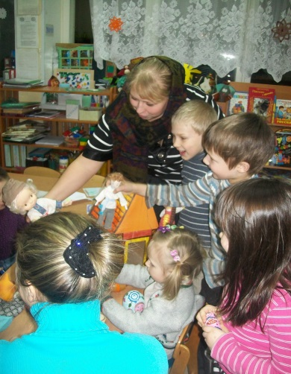
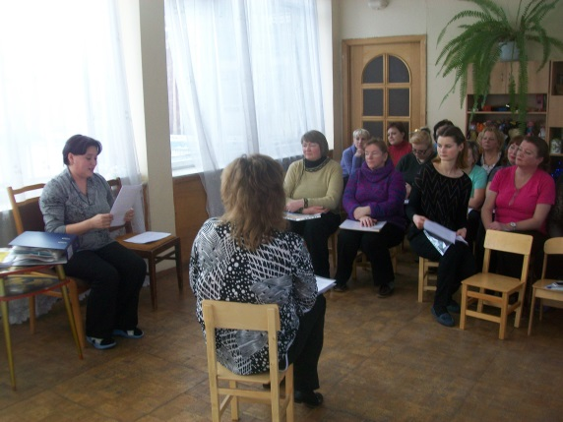
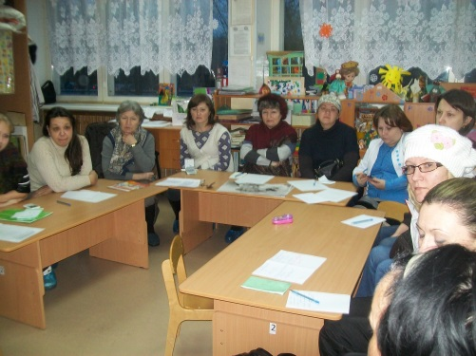
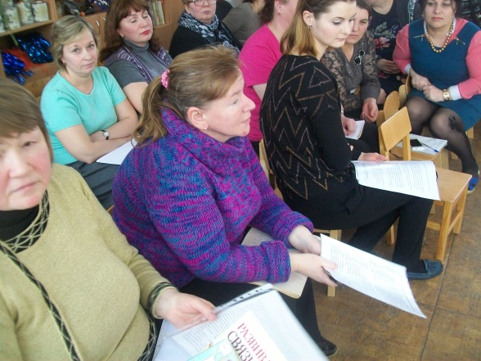
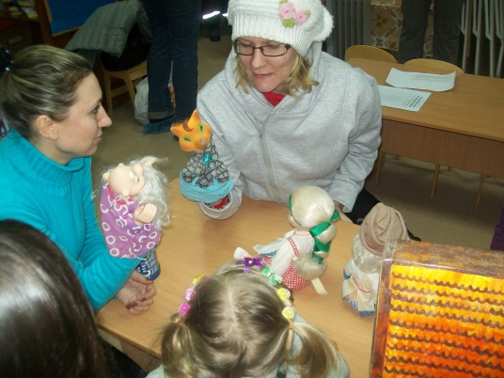
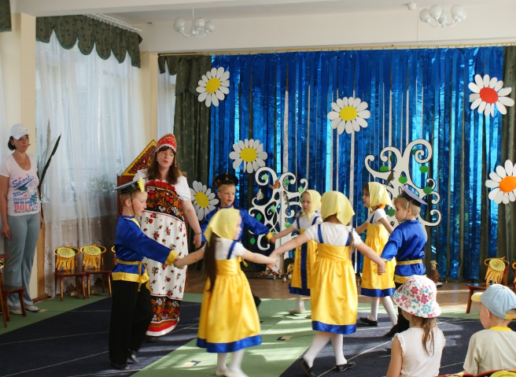
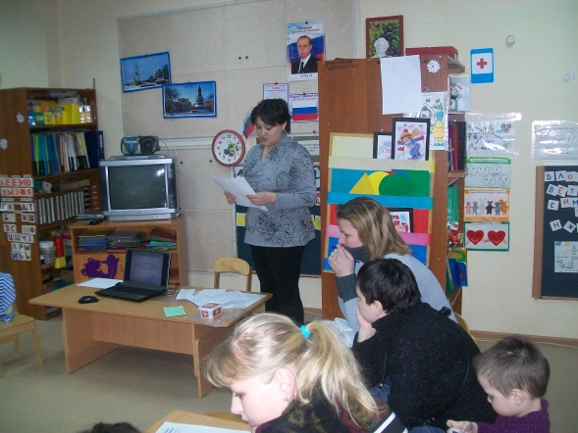
Участники проекта
дети воспитатели родители

Slide 5
Актуальность проекта
Дошкольное образовательное учреждение – первое и самое ответственное звено в общей системе народного образования. Овладение родным языком является одним из самых важных приобретений ребёнка в дошкольном возрасте. Именно дошкольное детство особенно сенситивно к усвоению речи. Поэтому процесс речевого развития рассматривается в современном дошкольном образовании, как общая основа воспитания и развития детей. В конце ХХ века в нашу жизнь начала вливаться огромная лавина заимствованных терминов из иностранных языков, что угрожает русскому языку, а значит и русской культуре. Поэтому проблема развития речи детей дошкольного возраста посредством русского народного фольклора на сегодняшний день имеет особую значимость.
В наше время повсеместно наблюдается процесс упрощения, оскудения русского языка, исчезают его красота, образность. Исключительно мал и примитивен словарный запас большинства взрослых и детей. Ребёнок во многом зависит от взрослых; прекрасно, если взрослые наполняют жизнь ребёнка светом добра и ласки, духовно обогащают среду, в которой он растёт, закладывают предпосылки высоких человеческих начал.
А что может развить и обогатить речь детей, его духовную среду? Это русский народный фольклор. Фольклор любовно и мудро поучает дошкольника, приобщает его к высокой моральной культуре своего народа.

Slide 6
Гипотеза
Использование фольклора в освоении связной речи дошкольников будет более успешным, если будут обеспечены следующие педагогические условия:
последовательная и системная педагогическая работа по данному направлению;
освоение детьми различных форм фольклора;
освоение изобразительно-выразительных и технических умений;
использование совместной деятельности детей и педагога, активизация самостоятельной деятельности детей дошкольного возраста;
при накоплении опыта освоение связной речи посредством фольклора.

Slide 7
Цель и задачи проекта
Цель: развитие связной речи у дошкольников по средствами устного народного творчества.
Задачи:
Развивать речь детей как средство общения. Совершенствовать диалогическую и монологическую формы речи.
• расширение, обогащение и активация словаря по средством фольклора;
• воспитание звуковой культуры речи;
• формирование правильной разговорной речи;
• развитие связной речи
Осуществить взаимодействие с родителями с целью ознакомления их с развитием связной речи дошкольников по средством фольклора
Обеспечить развивающую среду дополнительным материалом( картотека, фотоальбом и т. д.)

Slide 8
Этапы проекта
1 этап подготовительный( декабрь)
Выявить уровень развития связной речи детей( мониторинг)
Изучить насколько готовы родители к активному сотрудничеству (анкетирование);
Изготовление дидактических пособий, необходимых для реализации проекта( наглядный материал, игры, сюжетные картинки, картотека, фото-видео материалы)

Slide 9
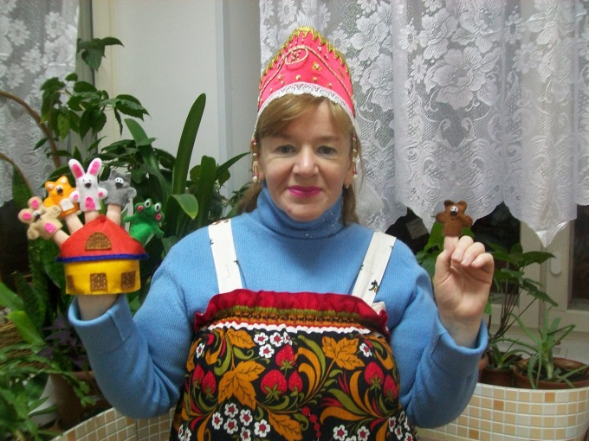
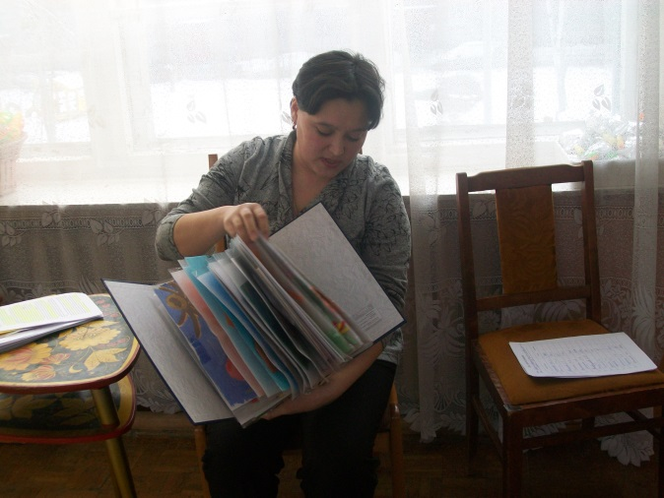
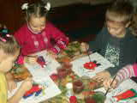
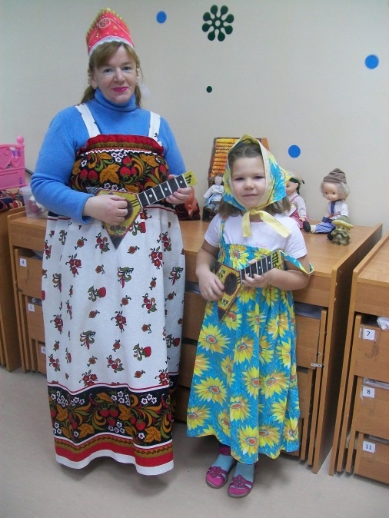
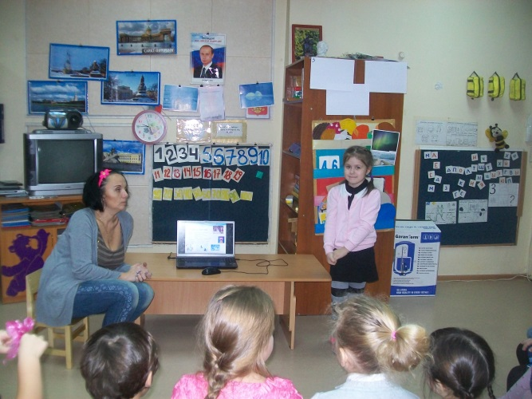
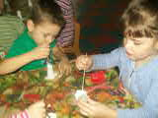

Slide 10
Этапы проекта
2 этап основной( январь-февраль)
Пополнение развивающей среды;
Осуществление взаимодействий с родителями с целью обогащения опыта ( круглый стол, мастер-класс; показ презентации: «Развитие связной речи у детей старшего дошкольного возраста по средствам устного народного творчества»);
Ознакомление детей с русским народным творчеством;
Совершенствование диалогической и монологической формы речи через фольклор.

Slide 11
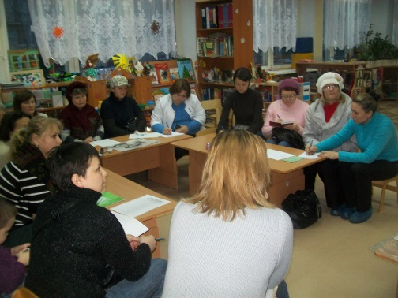
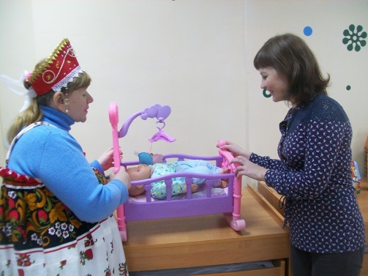
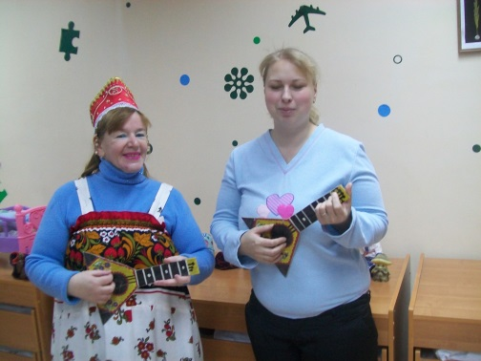
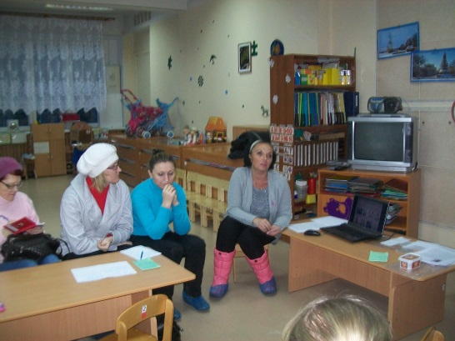
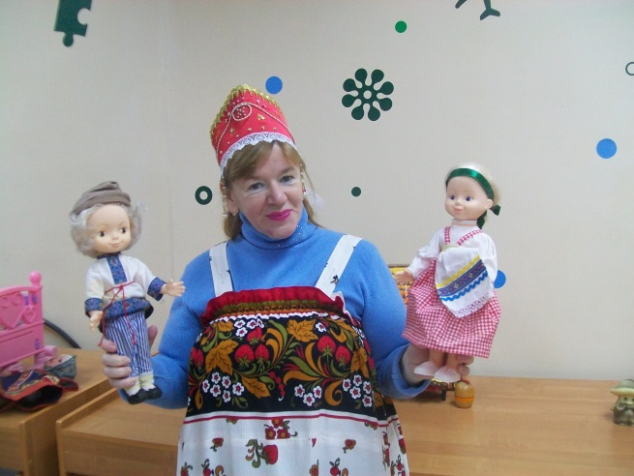
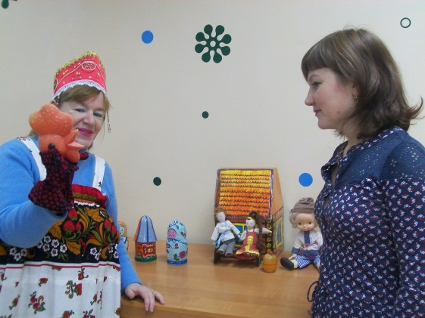
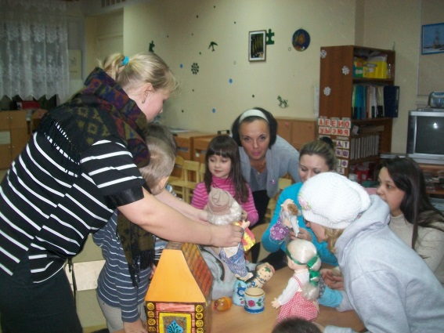

Slide 12
Этапы проекта
3 этап заключительный( март)
Организованное открытое мероприятие с участием детей, родителей и воспитанников других групп: « Масленица»
Выпуск тематического альбома «Русское народное творчество»
Обобщение опыта на педсовете.

Slide 13
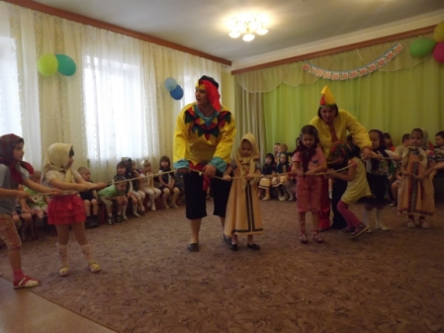
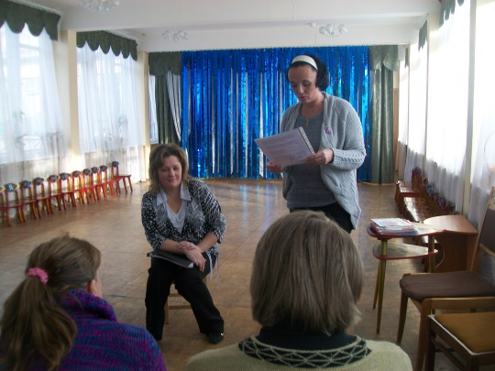
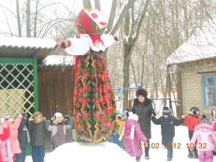
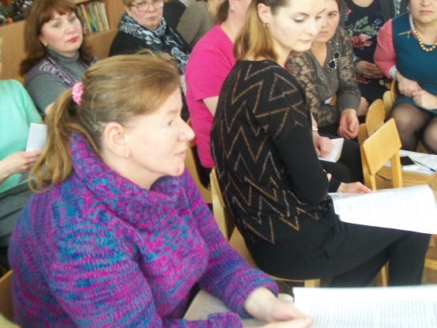
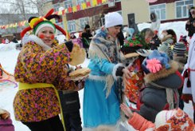
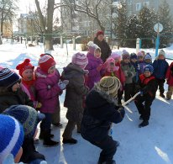

Slide 14
Планируемый результат
овладение детьми грамматической структурой язык
сформирована диалогическая и монологическая речь,
обогащен и активизирован словарный запас ребенка,
сформирован устойчивый интерес к русскому народному творчеству,
проявление активности детьми на всех этапах ознакомления детей с фольклором

Slide 15
Критерии оценки результативности проекта
Диагностика детей группы
Анкетирование родителей
Фото- и видеоматериалы
Анализ проведенных мероприятий
Обобщение опыта

